Slide 1
ПЕРЕЧИСЛЕНИЕ ДЕНЕЖНЫХ СРЕДСТ ЗАСТРОЙЩИКАМИ
ПРАКТИКА РЕАЛИЗАЦИИ МАСШТАБНЫХ РЕГИОНАЛЬНЫХ ПРОЕКТОВ В ОБЛАСТИ ВОСПИТАНИЯ. ОПЫТ ПОДМОСКОВЬЯ
Акимова Лидия Викторовна, к.соц.н, доцент,
начальник Центра социально-педагогического сопровождения

Slide 2

ЦЕНТР СОЦИАЛЬНО-ПЕДАГОГИЧЕСКОГО СОПРОВОЖДЕНИЯ
Осуществляет комплексную организационно-методическую работу по профилактике деструктивного поведения несовершеннолетних
Выступает координатором профилактической и воспитательной работы в Московской области
Отдел
координации работы школьных служб медиации
Сопровождение и мониторинг 905 служб медиации
Организация конкурсов («Педагог-психолог Подмосковья», «Школа#безОбид»)
Консультирование педагогов-психологов, классных руководителей
Организация и проведение конференций, семинаров по профилактике конфликтных ситуаций (Межрегиональный форум школьных служб медиации)
Выездные и дистанционные мероприятия со службами психолого-педагогического сопровождения образовательных организаций
Организация работы с Аппаратом Уполномоченного по правам ребенка в Московской области
Региональная консультационно-кризисная служба
Организационно- методическое сопровождение кризисных ситуаций в образовательных организациях
Реализация мероприятий Плана работы Антинаркотической комиссии в Московской области
Исполнение протоколов заседания Антитеррористической комиссии Московской области
Анализ эффективности реализации мероприятий, проводимых в рамках реализации Комплексного плана противодействия идеологии терроризма в Московской области на 2024 – 2028 годы
Мониторинг деятельности муниципальных ККС
Организационно-методическое сопровождение ведения системы учета несовершеннолетних по группам риска
Отдел
педагогической рискологии
Организационно- методическое сопровождение региональных проектов
Развитие профессиональной компетенции педагогов и педагогов-психологов: профилактика деструктивного поведения
Психолого-педагогическое просвещение родительского сообщества в части профилактики психолого-педагогических рисков в семейном воспитании
Проведение мероприятий, направленных на снижения возникновения рисковых и конфликтных ситуаций в образовательных организациях
Отдел
воспитания и социализации
Организационное и методическое сопровождение всероссийского проекта «Навигаторы детства»
Организационное сопровождение и мониторинг Дней единых действий в ОО
Координация Всероссийской программы «Орлята России»
Сопровождение участников конкурсов «Навигаторы детства» в Московской области, «Секреты дружного класса - Родители Первых»
Мониторинг реализации регионального компонента внеурочных занятий «Разговоры о важном»

Slide 3

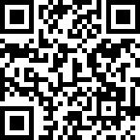

РЕГИОНАЛЬНАЯ НОРМАТИВНО-ПРАВОВАЯ БАЗА ПРОФИЛАКТИЧЕСКОЙ РАБОТЫ
Распоряжение Министерства образования Московской области
от 02.04.2025 № Р- 418
Об утверждении порядка действий в образовательных организациях при работе с несовершеннолетними с девиантным поведением и типового плана работы образовательных организаций по профилактике правонарушений и преступлений обучающихся, состоящих на различных видах профилактического учета
Распоряжение Министерства образования Московской области
от 15.08.2025 № Р-708
«Об утверждении Положения
об учете отдельных категорий несовершеннолетних в образовательных организациях в Московской области»
Письмо Министерства образования Московской области от 24.09.2025 № 18Исх-13230/14-01
Методические рекомендации об организации учета
Приложения к письму
Письмо Министерства образования Московской области
от 05.03.2026 №18Исх-1877/14-01
Методические рекомендации
по профилактике правонарушений несовершеннолетних, проявлений экстремизма и терроризма, а также для обеспечения психологической безопасности и благополучия обучающихся

Slide 4

МИНИСТЕРСТВО ОБРАЗОВАНИЯ
МОСКОВСКОЙ ОБЛАСТИ
ЭФФЕКТИВНАЯ ПСИХОЛОГО-ПЕДАГОГИЧЕСКАЯ СЛУЖБА
РЕАЛИЗАЦИЯ МОДЕЛИ ПСИХОЛОГО-ПЕДАГОГИЧЕСКОГО СОПРОВОЖДЕНИЯ
Внедрение единого стандарта к организации профилактической работы во всех общеобразовательных организациях Московской области
Цифровизация системы психолого-педагогического сопровождения: управление профилактической деятельностью через РГИС «Моя школа»
Cовершенствование системы учета и сопровождения несовершеннолетних, состоящих на различных видах учета, в том числе, с признаками кризисного состояния/неблагополучия
Обеспечение качества профессиональной подготовки специалистов образовательных организаций в области профилактической работы
Развитие системы дистанционной психологической консультативной помощи
Повышение качества межведомственного взаимодействия
Cоздание региональной консультационно – кризисной службы

Slide 5
МОДЕЛЬ КОНСУЛЬТАЦИОННО-КРИЗИСНОЙ СЛУЖБЫ И ОРГАНИЗАЦИЯ МЕЖВЕДОМСТВЕННОГО ВЗАИМОДЕЙСТВИЯ
Муниципальная консультационно-кризисная служба
профилактическая работа
реагирование на кризисные ситуации
консультативное сопровождение
сопровождение обучающихся муниципальных образовательных организаций, находящихся в социально-психологической дезадаптации, конфликтной или кризисной ситуации
Региональная консультационно-кризисная служба
методическое руководство Муниципальными службами
экспертная поддержка
обучение, супервизия и наставничество специалистов
сбор и анализ информации о состоянии профилактической работы в муниципальных образованиях Московской области
организация обратной связи от участников образовательного процесса
формирование и ведение реестра «сложных случаев»
мониторинг деятельности Муниципальных служб
сбор и анализ лучших муниципальных практик
Отчетность по деятельности службы
Запросы на методическую и экспертную поддержку
Актуальная информация по алгоритмам и формам работы
Обучение и наставничество
Подготовка заключений экспертов, участие в кейс-конференциях
Разработка и направление методических материалов
Здравоохранение, МВД, ФСБ, МЧС
Министерство образования Московской области
Предложения по корректировке политики в сфере сопровождения и профилактики
Информация о состоянии профилактической работы в регионе, аналитические материалы, обобщенные выводы, доклады

Slide 6
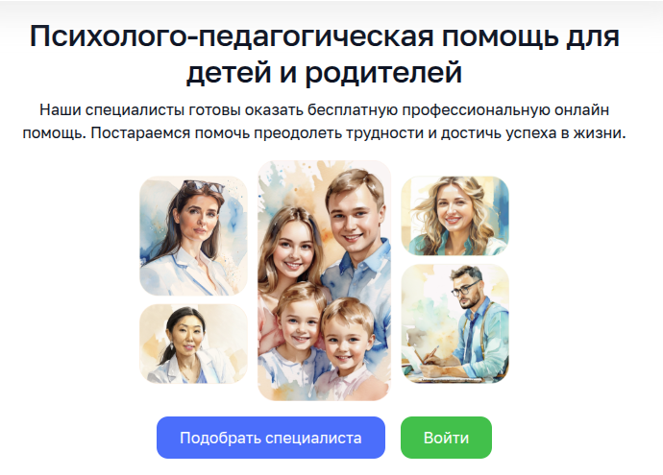

ПСИХОЛОГО-ПЕДАГОГИЧЕСКАЯ ПОДДЕРЖКА
ОБУЧАЮЩИХСЯ ГРУППЫ РИСКА
Портал «Цифровой психолог» - оказание консультативной помощи в дистанционном формате
https://psy.edu.ru
30 Центров психолого-педагогической, медицинской и социальной помощи
Балашиха
Богородский
Воскресенск
Жуковский
Истра
Одинцово
Орехово-Зуево
Павловский Посад
Подольск
Пушкино
Раменский
Бронницы
Домодедово
Клин
Коломна
Лобня
Люберцы
Мытищи
Коломна
Талдом
Химки
Чехов
Шатура
Щелково
100 консультаций
Реутов
Руза
Красногорск
Ленинский
Луховицы
Серпухов
Солнечногорск
Ступино
Электросталь
в процессе создания ККС на базе ППМС-центра
Региональный портал психологической помощи центра «Ариадна»
https://phmr.ru
22 муниципалитета создали муниципальные консультационно-кризисные службы:
18 ККС на базе ППМС-центров
4 ККС из числа педагогов-психологов школ
1313 консультаций

Slide 7
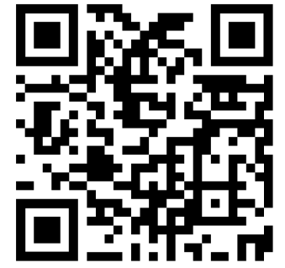
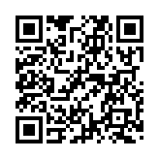

РЕГИОНАЛЬНЫЙ проект «Час психолога»
2025/2026 УЧЕБНЫЙ ГОД
10.09.2025 | «Психолого-педагогическое обследование обучающихся в ОО»
08.10.2025 | «Организационная работа с обучающимися с социально-психологической дезадаптацией»
12.11.2025 | «Формировании психологически безопасной образовательной среды»
10.12.2025 | «Единое пространство поддержки и безопасности: педагоги, родители, дети»
15.01.2026 | «Безопасность детей в школе: от превенции к посткризисному сопровождению».
11.02.2026 | «Комплексный подход к формированию и развитию стрессоустойчивости у подростков с аутоагрессивным поведением».
11.03.2026 | «Работа с родителями: стратегии партнерства».
15.04.2026 | «Мероприятия весенней недели психологии. Психологические аспекты подготовки к экзаменам обучающихся».
10.06.2026 | Зависимое поведение – глобальный фактор угрозы безопасности здоровья и позитивного развития
Методическая площадка для специалистов психолого-педагогических служб образовательных организаций Подмосковья
Проводится вторую среду каждого месяца в 15:30
Результаты:
С 2025 года проведено 15 методических семинаров в онлайн-формате с суммарным охватом более 18000 участников
Создан раздел «Час психолога» на сайте КУРО
Видеоматериалы публикуются: на сайте и канале КУРО, канале в МАХ «#ВоспитаниеПодмосковья», в сообществе КУРО в ВК
Все выпуски можно посмотреть
здесь:
Постоянная ссылка для участия:

Slide 8
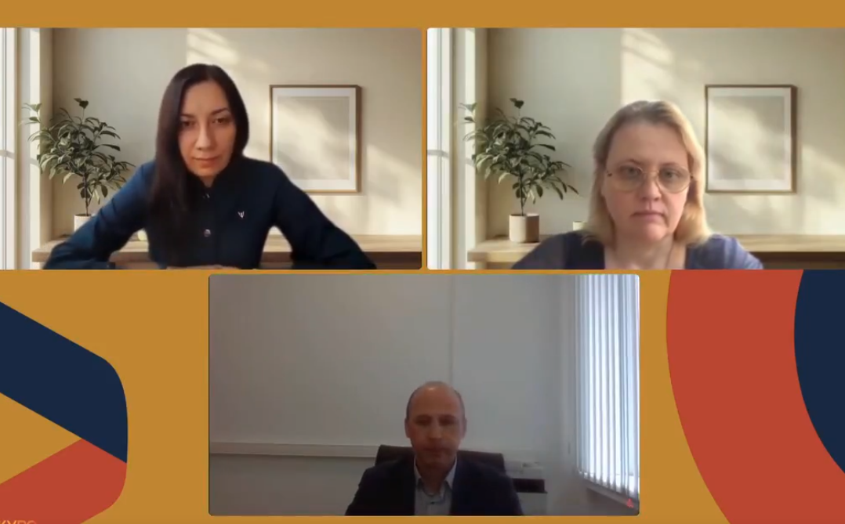



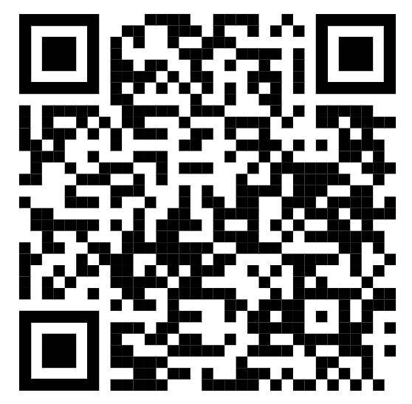



РЕГИОНАЛЬНЫЙ ПРОЕКТ «КЛАССНЫЙ ЧАС» ДЛЯ КЛАССНЫХ РУКОВОДИТЕЛЕЙ, СОВЕТНИКОВ ПО ВОСПИТАНИЮ, СОЦИАЛЬНЫХ ПЕДАГОГОВ ПО ВОПРОСАМ ПРОФИЛАКТИКИ
МИНИСТЕРСТВО ОБРАЗОВАНИЯ
МОСКОВСКОЙ ОБЛАСТИ
Цель: повышение профессиональных компетенций и методическое сопровождение классных руководителей
7 вебинаров - 60 000 просмотров
04.09.2025
«Разговоры о важном: региональный компонент»
02.10.2025
«О проведении олимпиады «Безопасные дороги»
11.11.2025
«О проведении олимпиады «Безопасный интернет»
https://vk.cc/cVPh3N
https://vk.cc/cVPhee
https://vk.cc/cVPhqs
22.01.2026
«Профилактика вовлечения подростков в экстремистскую и террористическую деятельность»
20.02.2026
«Организация участия обучающихся во Всероссийской онлайн-олимпиаде «Финансовая грамотность и предпринимательство»
19.03.2026
«Повышение квалификации классных руководителей в области профилактики деструктивного поведения обучающихся во 2-ом квартале 2026 года»
23.04.2026
«Навигатор профилактики социальных рисков детства в цифровой среде в работе классного руководителя»
https://vk.cc/cVPhJL
https://vk.cc/cVOL8s
https://vk.cc/cVPewY
https://clc.li/qWnfF

Slide 9
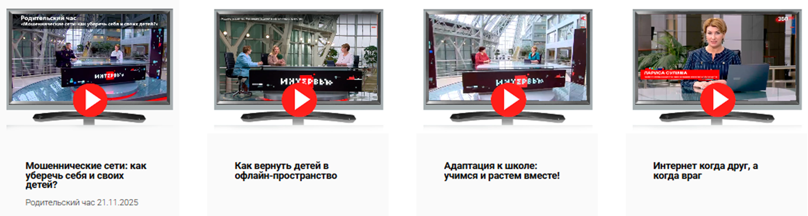
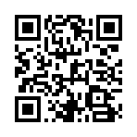
ПРОСВЕТИТЕЛЬСКИЙ ПРОЕКТ «РОДИТЕЛЬСКИЙ ЧАС»
МИНИСТЕРСТВО ОБРАЗОВАНИЯ
МОСКОВСКОЙ ОБЛАСТИ
«Интернет: когда друг, а когда враг?» | Сентябрь
«Адаптация к школе: учимся и растем вместе!»
«Как вернуть детей в офлайн-пространство» | Октябрь
«Мошеннические сети: как уберечь себя и своих детей!?» | Ноябрь
«Школа здорового питания: советы специалистов» | Декабрь
«Радикализация молодежи: что важно знать родителям?!» | Январь
«Мир подростковых субкультур: зачем ребенку принадлежать к группе?» | Февраль
«Школа и семья – партнеры в воспитании» | Март
«К экзаменам без стресса!» | Апрель
«Каникулы без тревог: как обеспечить безопасность детей в летний период?!» | Май
С февраля 2025 года Опубликовано 15 видеоподкастов
Более 400 000 просмотров
Публикации на телеканале 360.Новости, ВК, Rutube, в родительских чатах и профессиональных сообществах
Все выпуски:

Slide 10
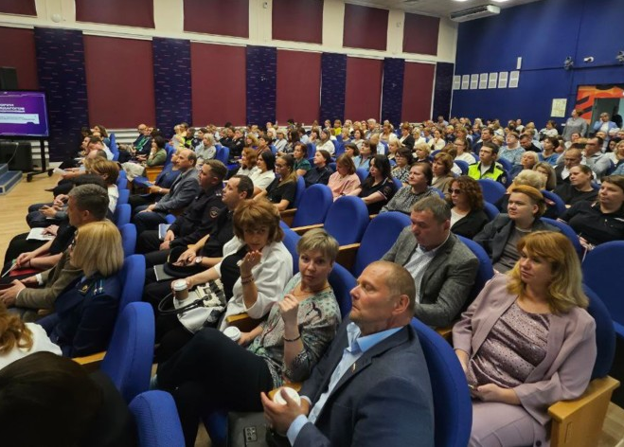
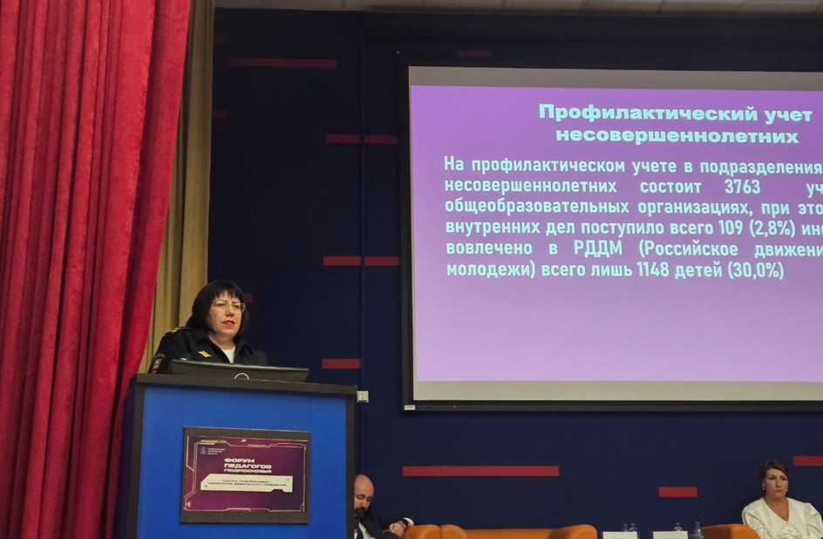
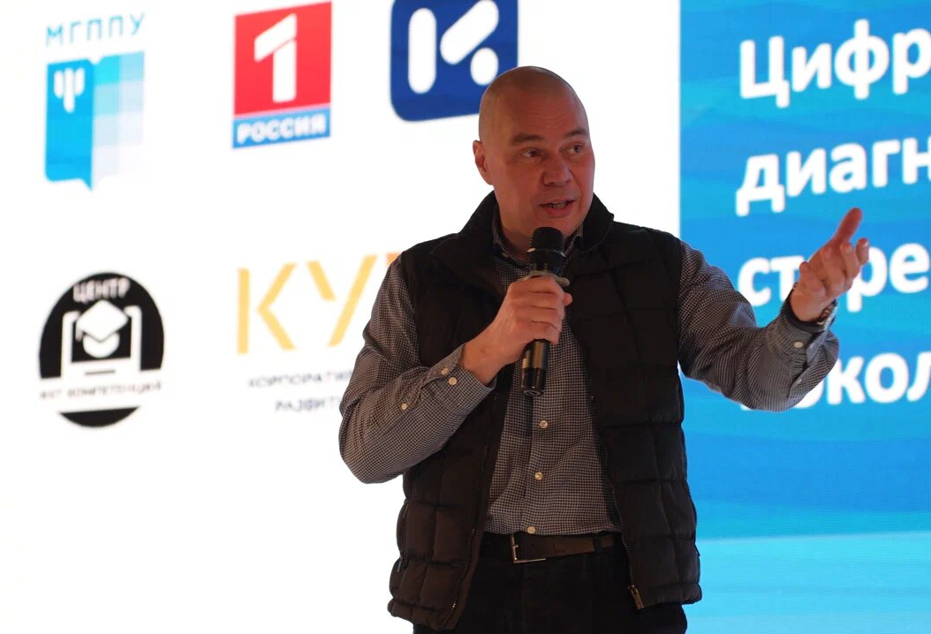
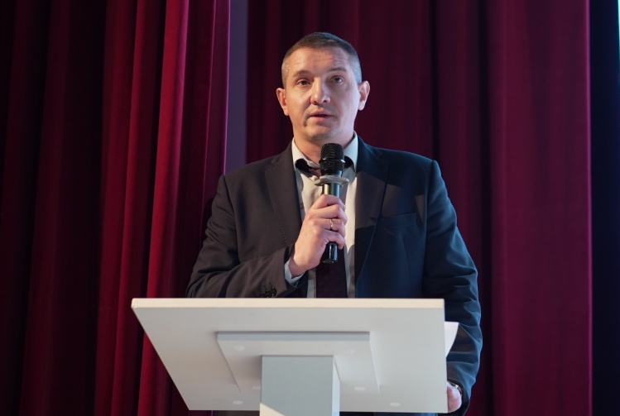
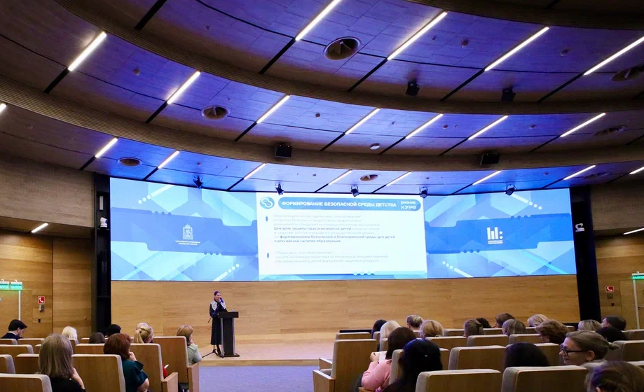
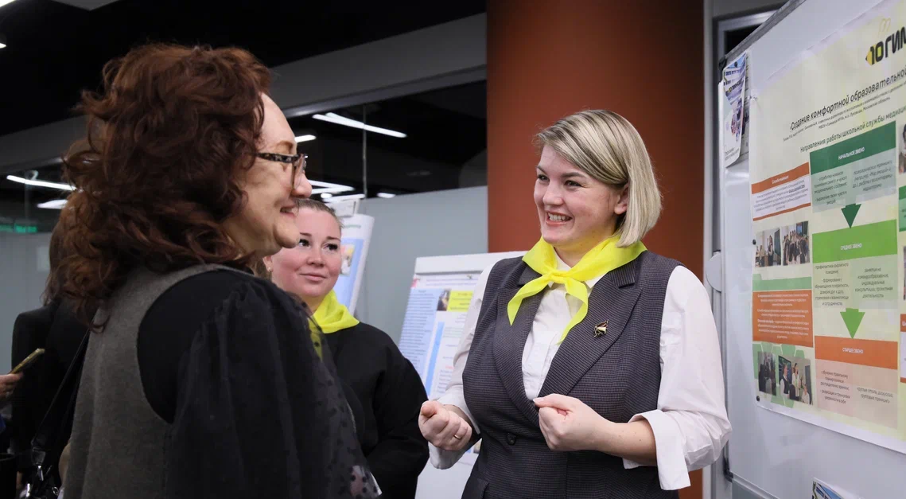
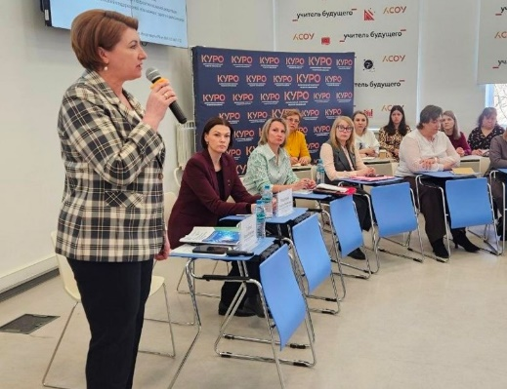
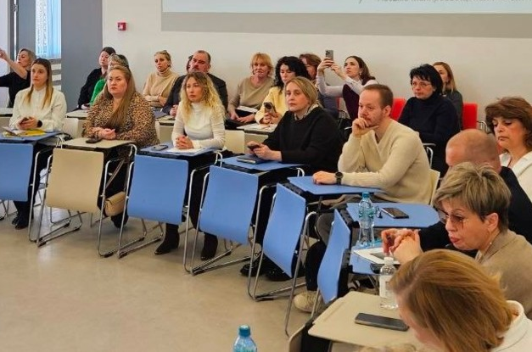
МЕРОПРИЯТИЯ ЦЕНТРА: ПРИОРИТЕТ – ОЧНЫЙ ФОРМАТ
МЕЖВЕДОМСТВЕННЫЙ СЕМИНАР
«ШКОЛА ПОДМОСКОВЬЯ — ТЕРРИТОРИЯ БЕЗОПАСНОГО ПОВЕДЕНИЯ» - 20.08.2025
МЕТОДИЧЕСКИЙ СЕМИНАР «ЦИФРОВОЙ ПОРТРЕТ МОЛОДОГО РОССИЯНИНА: ДИАГНОСТИКА ПРОБЛЕМ, ПРЕОДОЛЕНИЕ СТЕРЕОТИПОВ И ВЫСТРАИВАНИЕ ДИАЛОГА ПОКОЛЕНИЙ» - 13.03.2026
1944 специалиста, в том числе представители силовых ведомств
В семинаре приняли участие более 700 заместителей директоров по ВР
КРУГЛЫЙ СТОЛ «РОЛЬ ППМС-ЦЕНТРОВ В ПРОФИЛАКТИКЕ ДЕВИАНТНОГО ПОВЕДЕНИЯ И ОКАЗАНИЯ АДРЕСНОЙ ПОМОЩИ ДЕТЯМ, ТРЕБУЮЩИМ ОСОБОГО ВНИМАНИЯ» - 25.03.2026
IX МЕЖРЕГИОНАЛЬНЫЙ ФОРУМ ШКОЛЬНЫХ СЛУЖБ МЕДИАЦИИ
- 27.11.2025
Более 250 специалистов образовательных организаций Московской области очно и более 1800 просмотров записи на платформе ВК
57 руководителей и специалистов ППМС-Центров

Slide 11
ПРОФИЛАКТИЧЕСКИЕ ВИДЕОМАТЕРИАЛЫ
МИНИСТЕРСТВО ОБРАЗОВАНИЯ
МОСКОВСКОЙ ОБЛАСТИ
В 2026 году педагогам, родителям и обучающимся направлены профилактические видеоматериалы
Письмо Министерства образования Московской области от 05.03.2026
№ 18Исх-1877/14-01
Профилактический фильм «Расходник»
Профилактический фильм «Схема»
Видеоролик «Диверсия»
Видеоролик «Вербовка и ее последствия»
Документальный фильм «Недетский террор»
  Документальный фильм «Недетские игры»
Серия видеороликов «Первые. Ключ безопасности»
Документальный фильм «Предательство»
Документальный фильм «Предатели по найму»
Документальный фильм «За пределом»
Документальный фильм «Переписка с незнакомцем»
  Видеоролик «Хотели заработать денег»
  Документальный фильм «Это не игра, это преступление»
Фильмы посмотрели: более 350 000 обучающихся и 320 000 родителей
По итогам просмотра в школах организовано:
более 27 000 классных часов и 11 000 родительских собраний

Slide 12
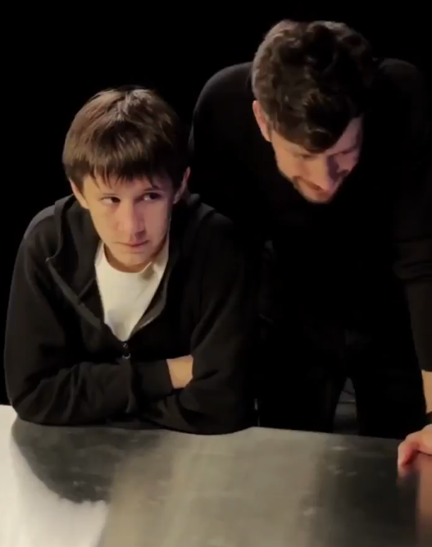
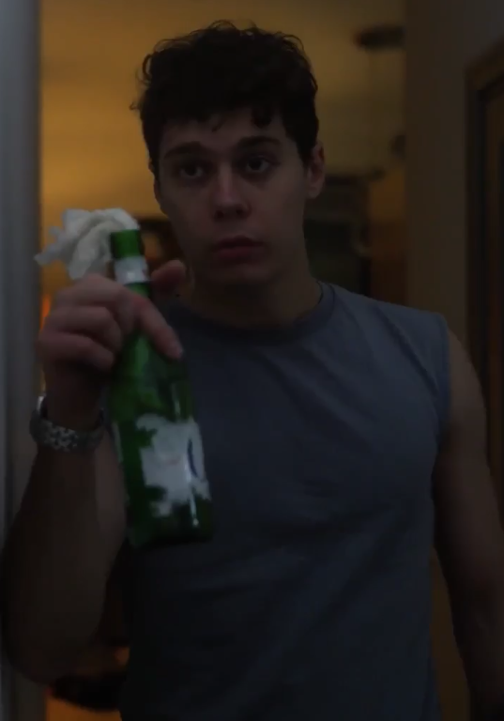
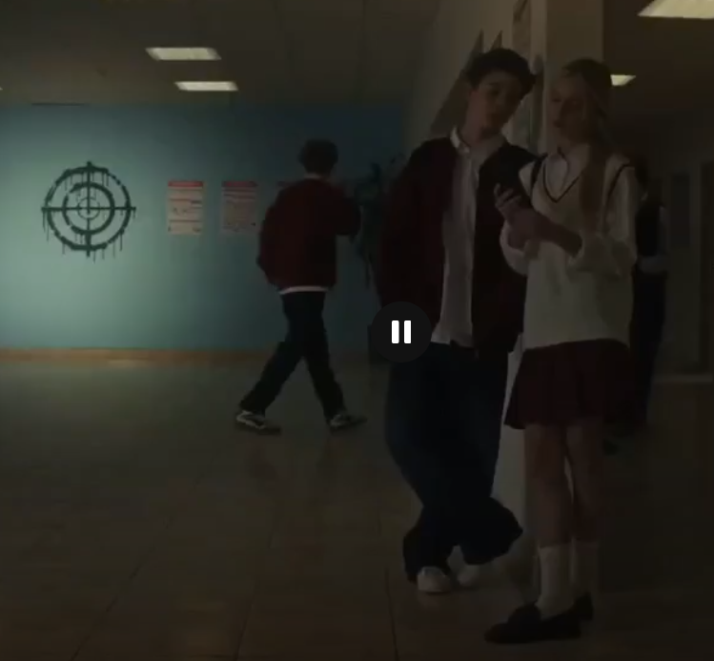
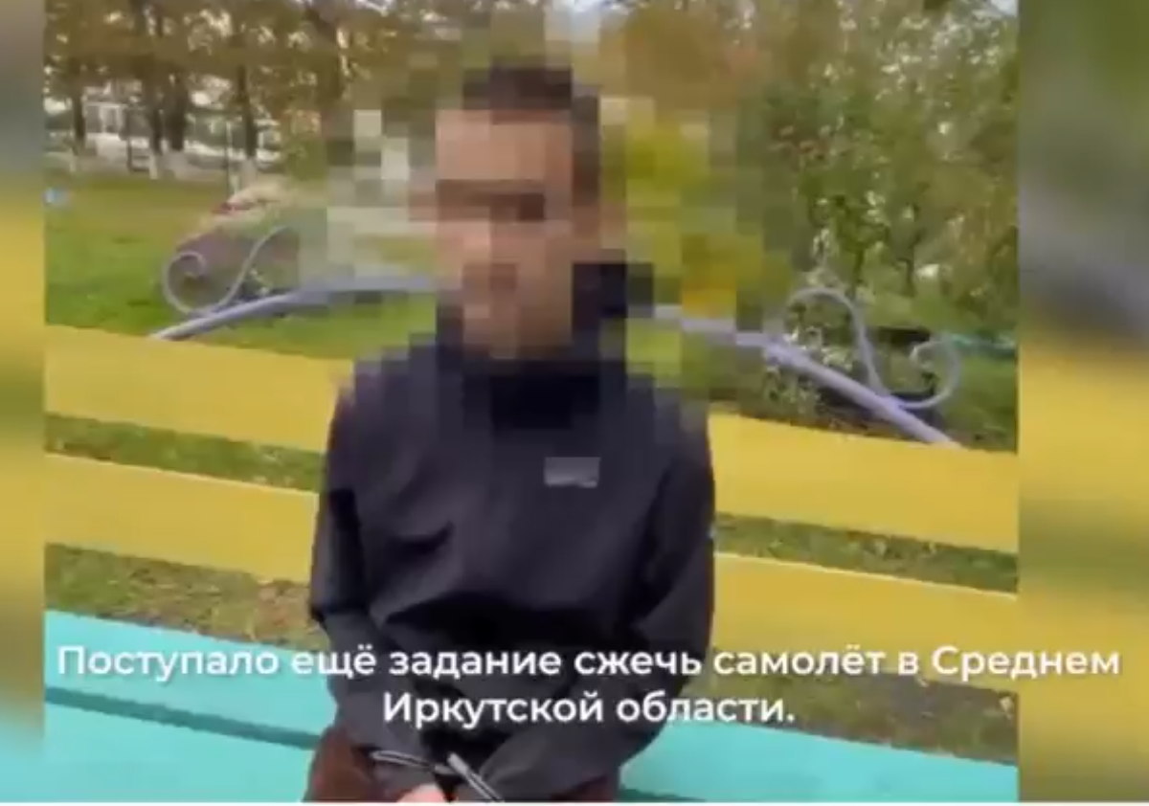

ВИДЕОМАТЕРИАЛЫ о противодействии экстремизму и терроризму на объектах транспорта
(по материалам территориальных органов ФСБ России и УТ МВД России по СФО)
Документальный фильм
(https://vk.com/away.php?to=https%3A%2F%2Fvk.cc%2FcVl2Ao&utf=1)
Видеоролик «Диверсия»
https://cloud.armgs.team/public/wDET/FQTYgg4bS
Видеоролик «Вербовка и ее последствия»
https://cloud.armgs.team/public/SU7k/WiLUYLusv
Документальный фильм «Недетский террор»
https://cloud.armgs.team/public/6EWz/zXKq3wKaG
Социальный видеоролик «Расходник»
(Западно-Сибирская транспортная прокуратура)
https://max.ru/id5405347680_gos/AZxGIu-kdM4
МЕРОПРИЯТИЯМИ ОХВАЧЕНО:
496 874
обучающихся, педагогов, родителей
Рекомендовано Минпросвещения России (Фальковская Л.П., письмо от 1 апреля 2026 г. № 07-3012) и Прокуратурой Московской области (письмо ВХ/04-7253 от 15.04.2026).

Slide 13
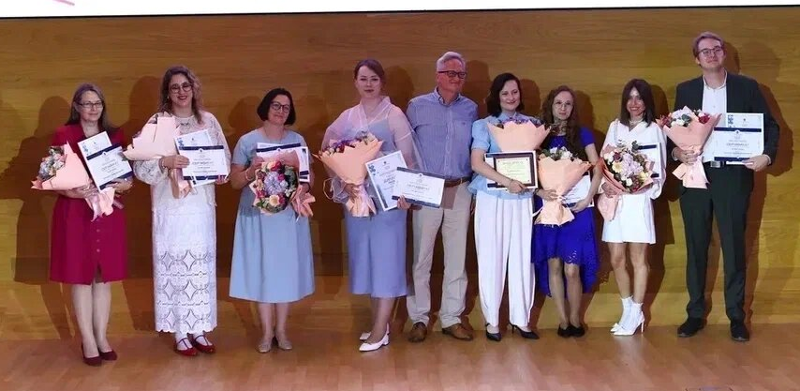

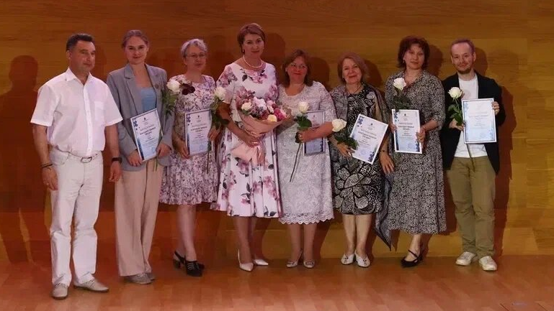
РЕГИОНАЛЬНЫЕ КОНКУРСЫ
«Педагог-психолог Подмосковья – 2026»
Участие приняли 62 педагога-психолога
Победитель: педагог-психолог дошкольного отделения «Семицветик» МБОУ СОШ № 20,
г. Химки Бурмакина Анна Михайловна
Региональный этап Всероссийского конкурса «Школа#безОбид»
Участие приняли 43 образовательные организации из Московской области
Победитель: МОУ СОШ № 24, г.о. Подольск

Slide 14
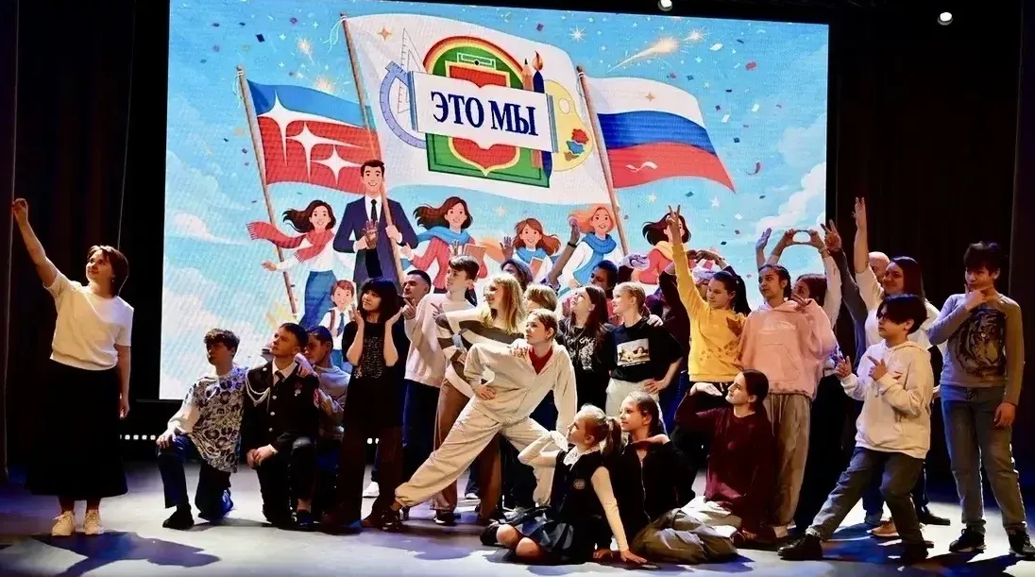
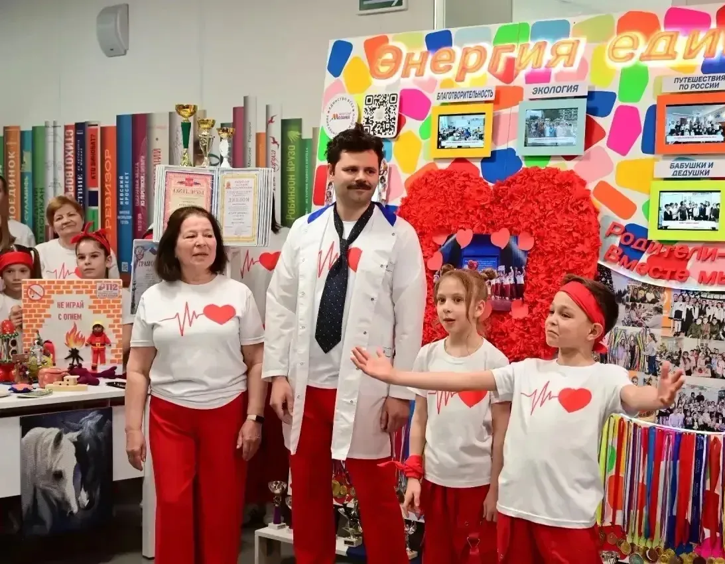
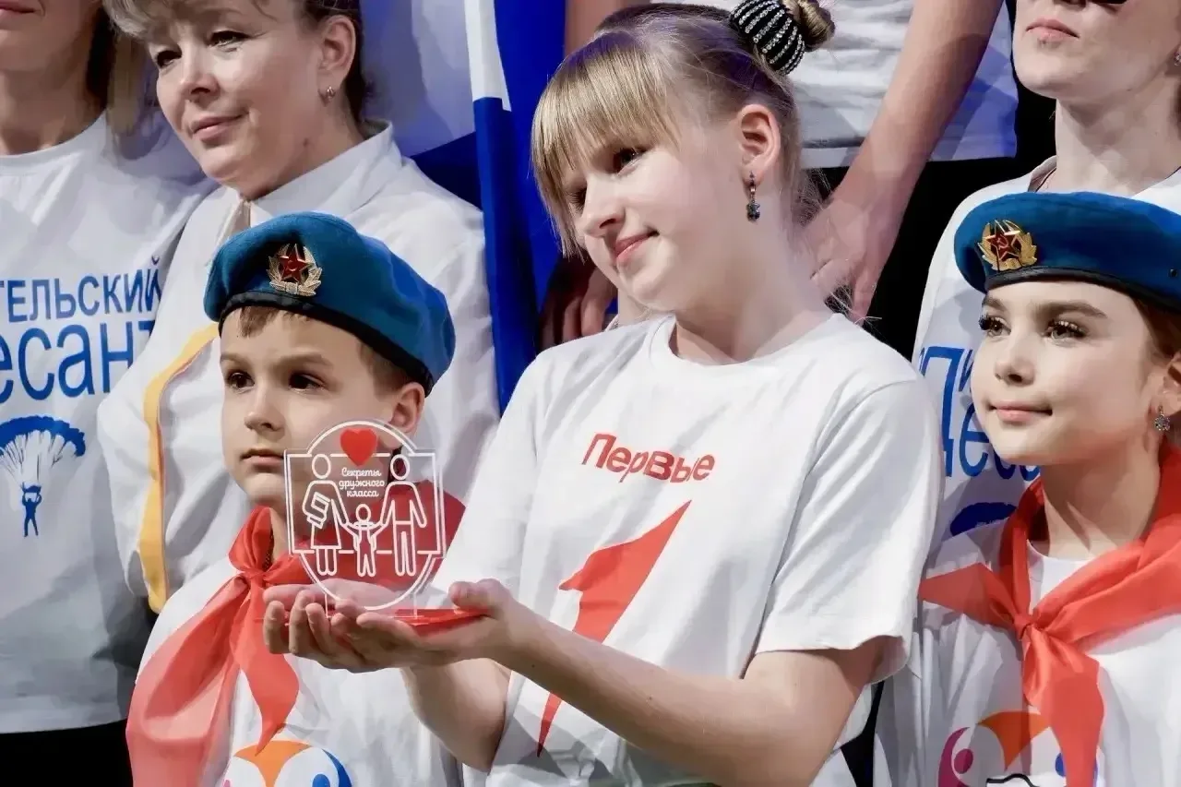
МОСКОВСКИЙ ОБЛАСТНОЙ КОНКУРС РОДИТЕЛЬСКИХ КОМИТЕТОВ
«СЕКРЕТЫ ДРУЖНОГО КЛАССА. РОДИТЕЛИ ПЕРВЫХ»
ШКОЛЬНЫЙ И МУНИЦИПАЛЬНЫЙ ЭТАП:
Цель конкурса: популяризация лучших практик взаимодействия родительских комитетов и школы в воспитании обучающихся
2025: 2026:
1784 класс- команды – 21 000 чел. 3732 класс- команды – 205 000 чел.
52 муниципалитета 55 муниципалитетов

Slide 15
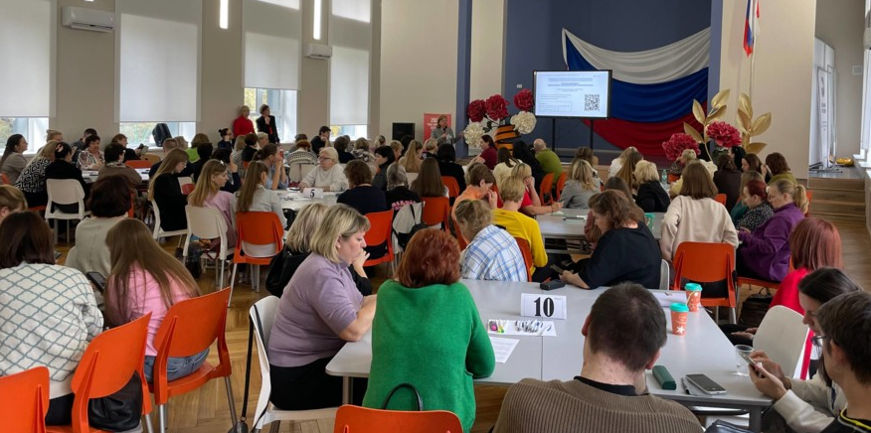
«КОНСТРУКТОР ПРОФИЛАКТИКИ: СТРАТЕГИИ РАБОТЫ В
ОБРАЗОВАТЕЛЬНОЙ ОРГАНИЗАЦИИ»
С октября 2025 года организовано
12 выездов для 1300 педагогов
32 муниципальных образований
09.10.2025 | г.о. Балашиха
23.10.2025 | г.о. Люберцы, г.о. Котельники
13.11.2025 | Раменский м.о., г.о. Ступино, Ленинский г.о.
20.11.2025 | Сергиево-Посадский г.о.
04.12.2025 | Одинцовский г.о., г.о Истра
11.12.2025 | г.о. Химки, г.о. Красногорск, г.о. Мытищи
06.02.2026 | Талдомский г.о., г.о. Дубна, г.о. Лобня
13.03.2026 | Рузский м.о., Волоколамский м.о., г.о. Клин, г.о. Солнечногорск
09.04.2025 | г.о. Черноголовка, Богородский г.о., г.о. Фрязино
10.04.2026 | г.о. Воскресенск, м.о. Егорьевск, г.о. Бронницы, Орехово-Зуевский г.о.
15.05.2026 | м.о. Чехов, г.о. Домодедово, г.о. Подольск
11.06.2026 | г.о. Реутов, г.о. Королёв, г.о. Котельники
Педагоги получили:
алгоритмы работы с группами риска
решение и анализ кейсов сложных инцидентов

Slide 16




ПРОФЕССИОНАЛЬНЫЕ СООБЩЕСТВА
«#ВоспитаниеПодмосковья»
Информационно-методическая площадка на платформе МАХ для педагогов по вопросам воспитательной и профилактической работы
«Среда медиации»
Создана профессиональная онлайн-площадка для методической поддержки специалистов школьных служб медиации и штаба воспитательной работы
899 участников
4590 участников
Размещение актуальных документов и методических материалов
Информирование о мероприятиях, конкурсах, семинарах
Быстрое решение оперативных вопросов
Координация региональных проектов
«Муниципальные координаторы в ОО в Московской Области»
«ППМС_Профилактика»
Рабочий чат на платформе МАХ для руководителей и специалистов ППМС-Центров по вопросам профилактики деструктивного поведения
Рабочий чат на платформе МАХ для муниципальных координаторов по вопросам профилактики в ОО Московской области

Slide 17
СПАСИБО ЗА ВНИМАНИЕ!
Акимова Лидия Викторовна,
8-499-940-10-37, доб.120
8-903-183-49-29
lidiyakimova01@gmail.com
akimova_lv@mo-kuro.ru

